Slide 1
Terén už volá! Příprava, prostředí, role a kompetence, realizace 2
ZURn6337 Fokusní skupiny

Slide 2
O čem to dnes bude
O etickém a profesionálním přístupu k výzkumu
O praktickýckých tipech pro zvládnutí FG (hostka)

Slide 3
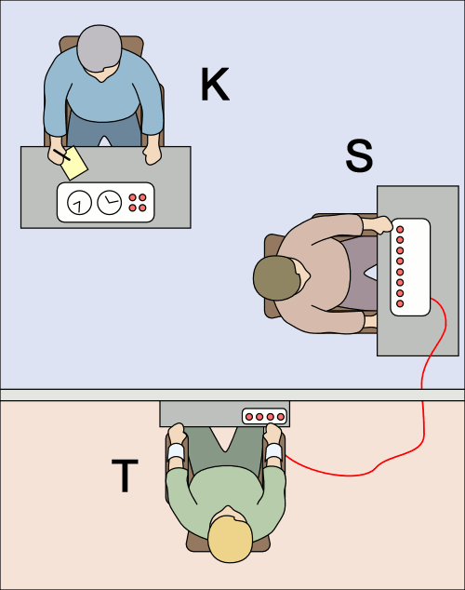
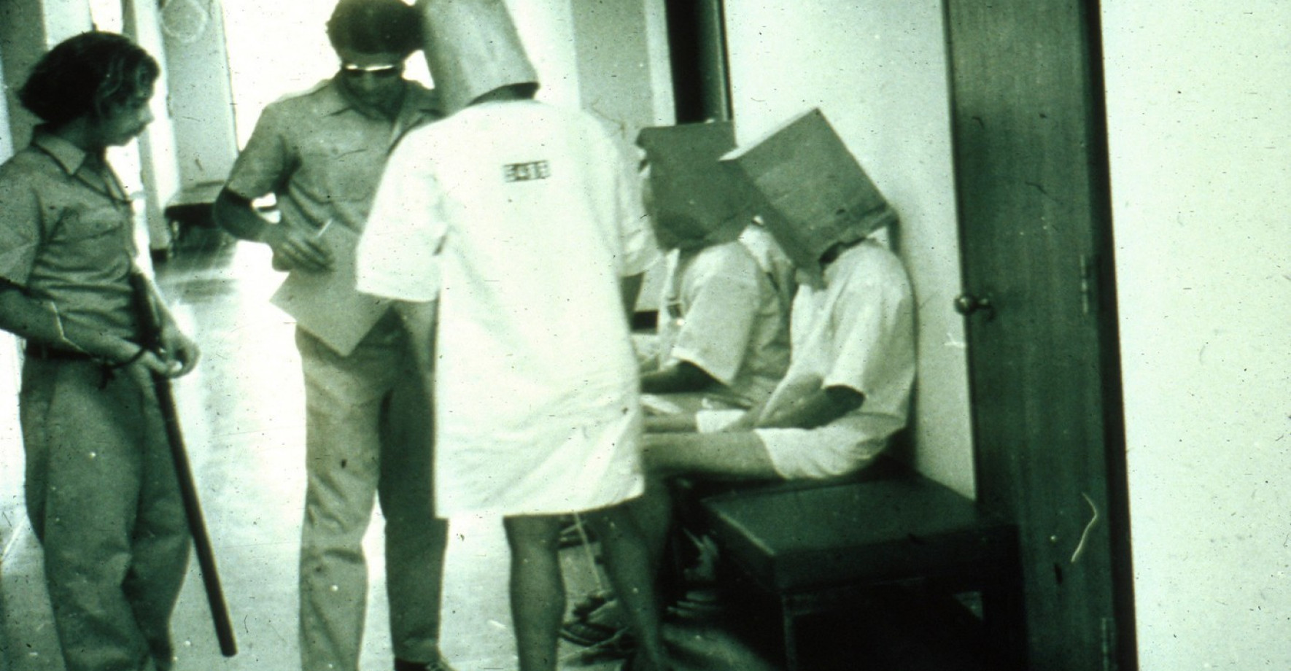

Slide 4
Etika
Obecně
Soubor principů a technik k zajištění bezpečného nakládání s účastníky/cemi výzkumu. Cílem je předcházet újmě.
Základní principy (zakotvené v etických kodexech, guidelines, informovaných souhlasech)
  „Žádná škoda“
  Dobrovolnost
  Anonymita
  Důvěrnost
Reakce na etická pochybení výzkumů přírodních i sociálních věd (např. Milgramův experiment, Standfordský experiment)

Slide 5

Etika
„Žádná škoda“
Popis všech možných hrozeb vyplývající z účasti, procedur k jejich vyloučení, minimalizaci a jejich aplikace
  Hrozba fyzické újmy?
  Hrozba psychické újmy?
  Zneužití dat?
  Procedury k jejich limitaci
Jasně oddělit od diskuse odměny za výzkum (nepřímý nátlak)

Slide 6

Etika
Dobrovolnost
Souhlas s účastí a podmínkami výzkumu
Vyloučení přímého nebo nepřímého nátlaku
Informovanost o výzkumu
  Účel
  Podmínky
  Průběh
  Zajištění bezpečnosti (možné hrozby a jejich eliminace)
  Odměna
  Užití dat
  Ukládaní dat
Odvolatelnost (kdykoliv až do „bodu nezvratnosti“) bez negativních dopadů
  Souhlasu s účastí
  Souhlasu s užitím dat
  „Vypovídání“ (konkrétní otázka, větší celky)
Stvrzení typicky formální (formulář informovaného souhlasu) ale i opakovaně před výzkumem
Kontaktní informace (výzkumný tým, pověřená osoba organizace)

Slide 7

Etika
Důvěrnost
Princip „nevyzrazení“: neodhalení bez aktivního souhlasu nebo odhalení
V případě FG nelze plně zajistit
Výzkumný tým se zavazuje, účastníci/e jsou důrazně požádáni/é
  Nevyzrazovat nic, co ostatní účastník/e aktivně neodhalil/a v průběhu FG nebo co by pro něj/ni mohlo přinášet újmu
  Nevyzrazovat obsah FG mimo toto setkání
Omezení okruhu osob s přístupem na FG a k neanonymizovaným datům na minimum

Slide 8

Etika
Anonymita
Zastření identity účastníků/ic
Umožňuje pracovat s daty bez porušení důvěrnosti a minimalizuje újmu
Výzkumník se zavazuje anonymizovat, účastníci podle uvážení
Procedury
  Při realizaci
    Poučení a infosouhlas
    Přezdívky
    Potřebné údaje dotazníkem nebo předem
  Po realizaci
    Anonymizace identity
    Anonymizace obsahu dat
Někdy nelze zaručit (veřejné známé osoby/vedoucí pozice)
  Individuální domluva
  Zvážit jen parafrázi
  Autorizovat data (lze i obecně)

Slide 9
O čem to dnes bylo
O principech etického přístupu k účastníkům/icím (anonymita, důvěrnost, žádná škoda, dobrovolnost)
O zvadání FG v terénu
V prezentaci byly užity piktogramy ze zdroje https://www.flaticon.com/

